Slide 1
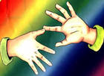
Игровой самомассаж в работе с детьми дошкольного возраста

Slide 2
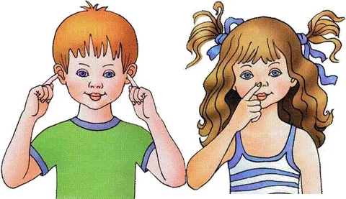
Игровой самомассаж – это уникальная тактильная гимнастика, благодаря которой в мозг поступает мощный поток импульсов от рецепторов, расположенных в коже.

Slide 3
Приёмы самомассажа
При применении самомассажа используются следующие приёмы в словесном сопровождении воспитателя
Поглаживание

Slide 4
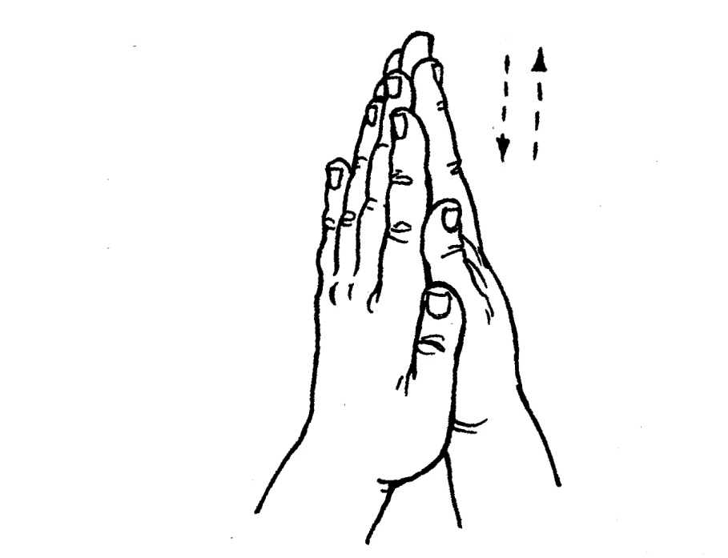
Пиление
Растирание

Slide 5
Разминание
Вибрация

Slide 6
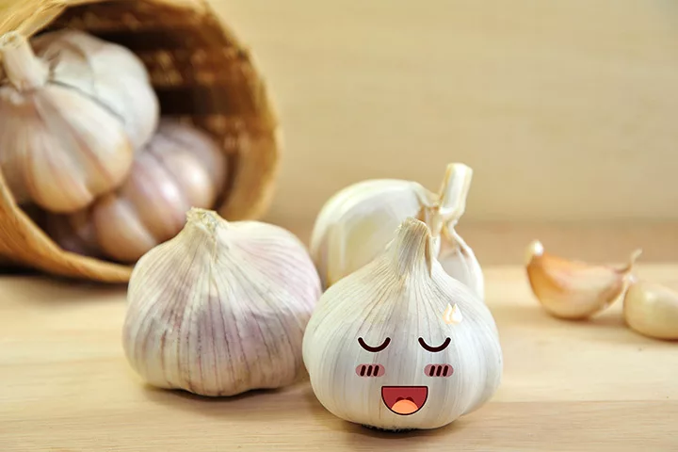
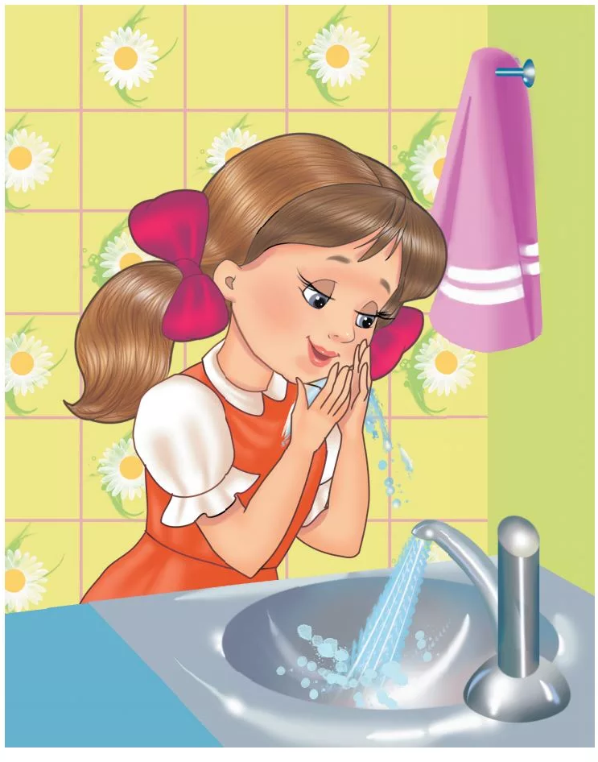
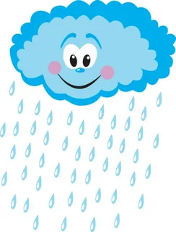
Игровой самомассаж пальцев «Вырос нас чесночок» Игровой самомассаж лица «Умывалочка» Игровой самомассаж спины «Дождик»

